Slide 1
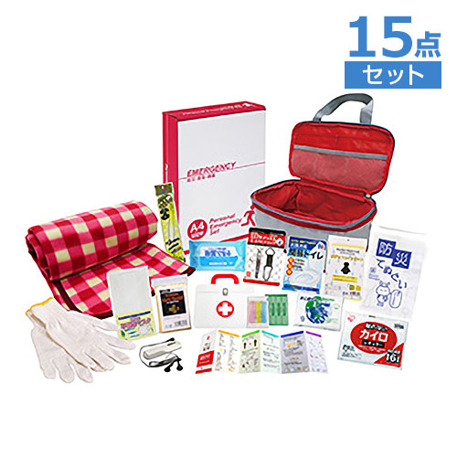
【提案書】
圧縮できる非常持出15点セット CO-50
特徴
LEDライトやレインコート、フリースブランケット、抗菌消臭トイレなど、災害時には非常に役立つアイテムを専用圧縮バッグでコンパクトに収納しておける非常時持ち出し15点セットです。
納期
納期スペース
仕様
サイズ：310×240×85mm
包装：化粧箱入
お見積
お見積りスペース

